Slide 1





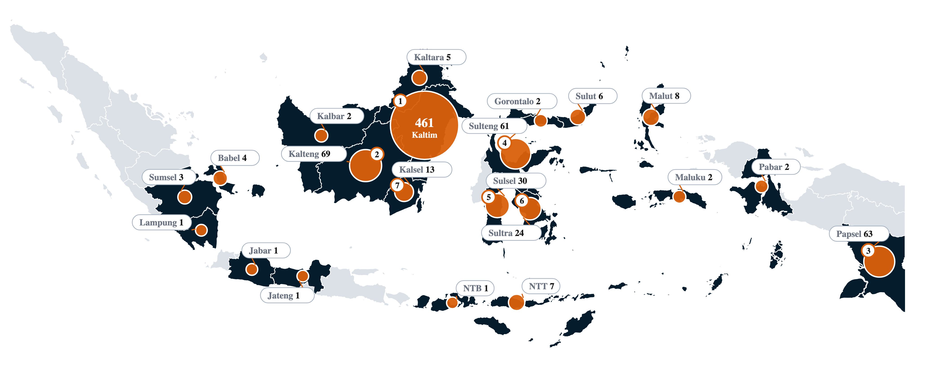
Peta Hotspot untuk Pengendalian dan Penanganan Karhutla 2026
CUT OFF DATA 28 Okt 2026, 17.00 WIB
Terbanyak di Kalimantan Timur (461 titik). Total: 766 titik, 5.769 ha terbakar, 1.682 ha belum padam
HOTSPOT
766 titik
FIRESPOT
446 titik
LUAS TERBAKAR
5.769 ha
BELUM PADAM
1.682 ha
PROVINSI
HOTSPOT* (titik)
FIRESPOT* (titik)
LUAS TERBAKAR* (ha)
BELUM PADAM* (ha)
1
Kalimantan Timur
461
▼36%
316
▼27%
1.276
▼30%
461
▲89%
2
Kalimantan Tengah
69
▲360%
53
▲960%
10
▼100%
0
▼100%
3
Papua Selatan
63
▼93%
0
▼100%
1.198
▼50%
647
▼44%
4
Sulawesi Tengah
61
▼79%
32
▼65%
420
▲18%
70
▼23%
5
Sulawesi Selatan
30
▼86%
19
▼60%
324
▲8%
99
▼16%
6
Sulawesi Tenggara
24
▼93%
16
▼83%
519
▲65%
101
▲6%
7
Kalimantan Selatan
13
▼66%
2
▼93%
75
▼74%
62
▲77%
8
Maluku Utara
8
▼92%
4
▼69%
122
▼74%
33
▼81%
9
Nusa Tenggara Timur
7
▼99%
1
▼99%
820
▲134%
35
▼5%
10
Sulawesi Utara
6
▼85%
0
baru
48
▼45%
10
▼29%
Ukuran lingkaran sebanding jumlah titik panas
Provinsi dengan titik panas
Tanpa titik panas
naik dari hari sebelumnya
turun dari hari sebelumnya
*Data berdasarkan Geographic Information System (GIS) dengan satelit NASA (FIRMS: VIIRS dan MODIS).
Badan Nasional Penanggulangan Bencana | Copyright 2026
1

Slide 2















Penanganan dan Pengendalian Karhutla per Tanggal 28 Oktober 2026
CUT OFF DATA 28 Okt 2026, 17.00 WIB
6 provinsi teratas; ±3.385 ha (54 persen) dari ±6.280 ha api 26 Okt telah padam pada 28 Okt, belum padam ±1.378 ha
HOTSPOT* (titik)
FIRESPOT* (titik)
LUAS TERBAKAR* (ha)
BELUM PADAM* (ha)
PROVINSI
26 Okt
27 Okt
28 Okt
26 Okt
27 Okt
28 Okt
26 Okt
27 Okt
28 Okt
26 Okt
27 Okt
28 Okt
Kalimantan Timur
18 SEDANG
HUJAN SEDANG
915
724
461
391
433
316
258
1.826
1.276
49
244
461
▲228%
▼21%
▼36%
▲334%
▲11%
▼27%
▲47%
▲608%
▼30%
▼34%
▲398%
▲89%
Kalimantan Tengah
231 SGT TDK SEHAT
HUJAN SEDANG
1.280
15
69
1.086
5
53
2.882
2.602
10
2.456
1.140
0
▲2%
▼99%
▲360%
▼6%
▼100%
▲960%
▼77%
▼10%
▼100%
▼77%
▼54%
▼100%
Papua Selatan
61 TIDAK SEHAT
HUJAN SEDANG
1.295
874
63
264
292
0
2.511
2.392
1.198
916
1.162
647
▲6%
▼33%
▼93%
▼20%
▲11%
▼100%
▲134%
▼5%
▼50%
▲72%
▲27%
▼44%
Sulawesi Tengah
39 SEDANG
HUJAN SEDANG
233
287
61
82
91
32
201
357
420
29
91
70
▲25%
▲23%
▼79%
▲165%
▲11%
▼65%
▲12%
▲78%
▲18%
▼60%
▲214%
▼23%
Sulawesi Selatan
54 SEDANG
HUJAN SEDANG
152
213
30
42
47
19
167
301
324
58
118
99
▼13%
▲40%
▼86%
▼11%
▲12%
▼60%
▲3%
▲80%
▲8%
▲26%
▲103%
▼16%
Sulawesi Tenggara
35 SEDANG
HUJAN SEDANG
217
365
24
67
93
16
261
314
519
54
95
101
▼15%
▲68%
▼93%
▼28%
▲39%
▼83%
▼21%
▲20%
▲65%
▼23%
▲76%
▲6%
Jumlah 6 provinsi
4.092
2.478
708
1.932
961
436
6.280
7.792
3.747
3.562
2.850
1.378
naik dari hari sebelumnya
turun dari hari sebelumnya
tanpa pembanding
PM2.5 berbahaya
PM2.5 tidak sehat
prakiraan cuaca 28 Okt
*Data berdasarkan Geographic Information System (GIS) dengan satelit NASA (FIRMS: VIIRS dan MODIS).
Badan Nasional Penanggulangan Bencana | Copyright 2026
2

Slide 3





















Operasi Penanganan Karhutla per Tanggal 28 Oktober 2026
71.878 personel darat, 59 armada udara, dan OMC di 3 provinsi dengan hujan di 4 provinsi
PENANGANAN
PERSONEL PER PROVINSI
71.878
35
24
Kalteng
16.387 23%
Riau
14.837 21%
Kalbar
14.458 20%
personel darat
heli water bombing
pesawat patroli/OMC
Sumsel
12.285 17%
Kalsel
7.927 11%
Jambi
5.984 8%
MODIFIKASI CUACA
ARMADA UDARA
28 Okt
59 unit
24 patroli/CASA/OMC
35 heli water bombing
OMC DAN HUJAN
28 Okt
3 dari 3 provinsi hujan
SASARAN OMC
HASIL
Kalimantan Selatan
9
5
14 unit
Kalimantan Tengah
Kotawaringin Barat, Seruyan/TNTP, dll.
HUJAN
Kalimantan Tengah
2
8
10 unit
di Kotawaringin Barat, Seruyan, dll.
Sumatera Selatan
5
5
10 unit
Sumatera Selatan
wilayah timur hingga tenggara Palembang, dll.
HUJAN
Kalimantan Barat
2
7
9 unit
di Cengal, Pangkalan Jerambah, dll.
Jambi
2
3
5 unit
Kalimantan Selatan
Banjar, Tapin, Hulu Sungai Selatan, dll.
HUJAN RINGAN–SEDANG
Riau
1
3
4 unit
di Banjarmasin, Banjarbaru, dll.
Lampung
1
1
2 unit
SEMAI OMC
28 Okt
16 sortie, 22.600 kg
Jawa Timur
1
1
2 unit
Kalimantan Timur/IKN
1
1 unit
DRY ICE + NaCl
HASIL
1
Kalimantan Tengah
11.700 kg
HUJAN
Papua Selatan
1
1 unit
8 sortie
di Kotawaringin Barat, Seruyan, dll.
Papua Barat Daya
1
1 unit
Sumatera Selatan
10.900 kg
HUJAN
1
8 sortie
di Cengal, Pangkalan Jerambah, dll.
PEMILIK
BNPB 41
TNI 15
Kemenhut 1
Pemda 1
PT Sinarmas 1
Badan Nasional Penanggulangan Bencana | Copyright 2026
3

